Slide 1
라즈베리파이 기초과정 (1차시)
한울직업전문학교
강사: 조순섭

Slide 2
라즈베리파이 소개
소개
2012년 영국의 라즈베리파이 재단에서 교육적인 목적으로 제작한 싱글보드 컴퓨터
Pi4 버전까지 출시(우린 Pi3 B+ 버전 사용)
CPU: Quad Cortex A53@1.2GHz
Instruction Set: ARMv8-A
GPU: 400 MHz VideoCore IV
RAM: 1GB
Ethernet: 10/100
Wireless: 802.11m / Bluetooth 4.0
Audio: HDMI / Headphone
GPIO: 40핀

Slide 3
준비하기

Slide 4
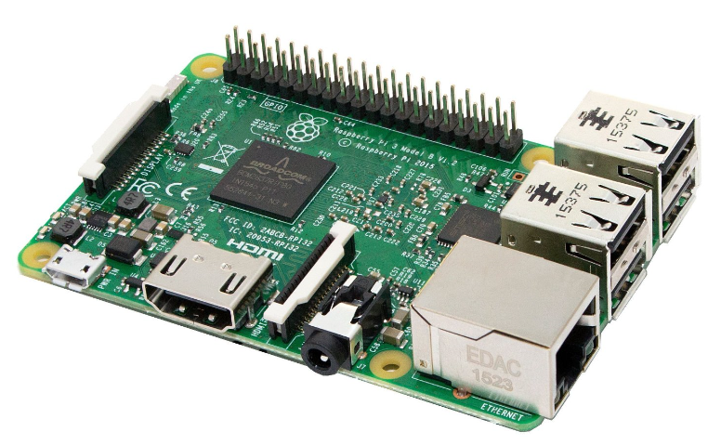
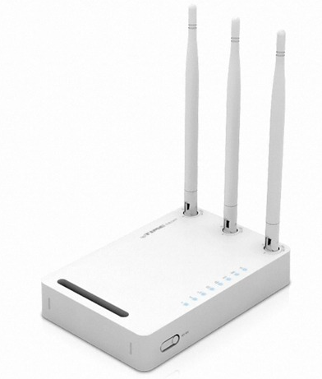
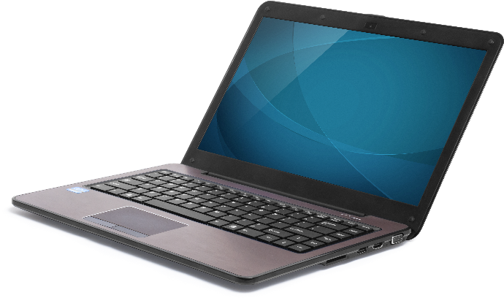
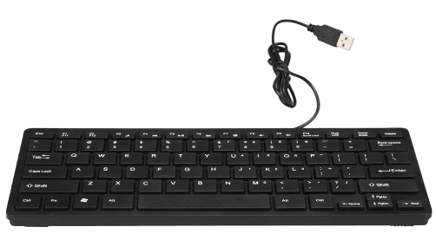
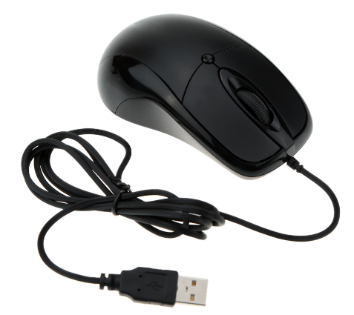

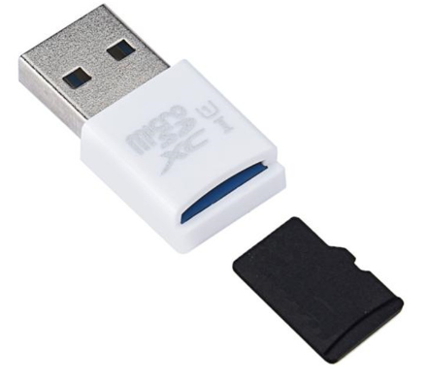
준비물 #1
준비하기
라즈베리파이 3
무선 공유기
노트북 또는 PC
(필수)
(필수)
(필수)
USB 키보드
USB 마우스
Micro SD 16GB
Micro SD 리더기
(필수)
(필수)
(필수)
(필수)

Slide 5
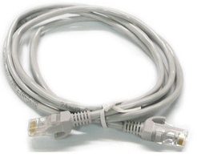
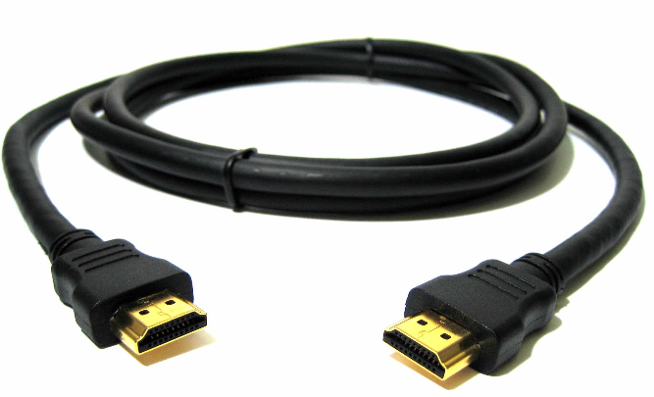
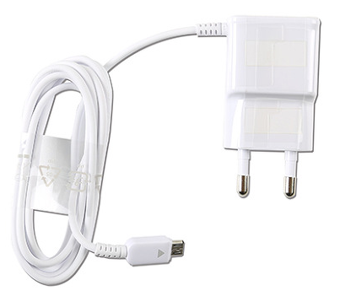
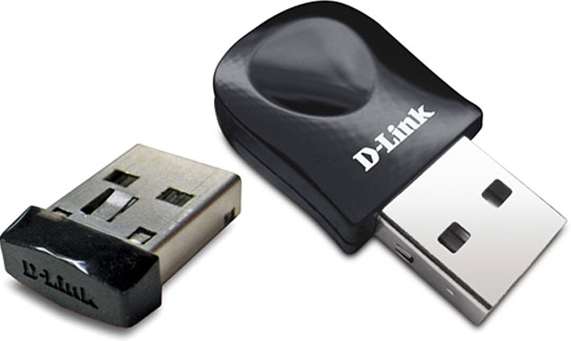
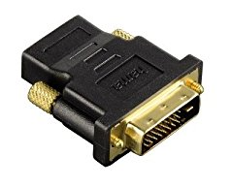
준비물 #2
준비하기
LAN 케이블
HDMI 케이블
(필수)
(필수)
전원 케이블
(필수)
USB 무선 어젭터
HDMI DVI 젠더
(옵션)
(모니터에 HDMI 포트 없는 경우 필요)

Slide 6
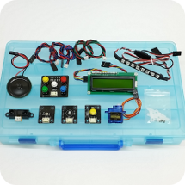
준비물 #3
준비하기
센서 키트
(옵션)

Slide 7
설치하기

Slide 8
설치하는 절차
PC에서 라즈비안 OS 설치 파일 다운로드
Micro SD 카드에 복사
Micro SD 카드를 라즈베리파이에 장착
라즈베리파이 부팅 및 설치 진행
시스템 업데이트
개발 환경 설정

Slide 9

설치하기: 라즈비안 OS 파일 다운로드
http://www.raspberrypi.org 사이트 접속

Slide 10
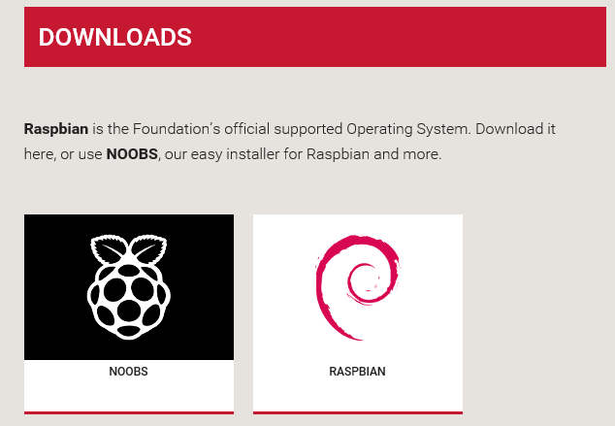
설치하기: 라즈비안 OS 파일 다운로드
RASPBIAN 클릭

Slide 11
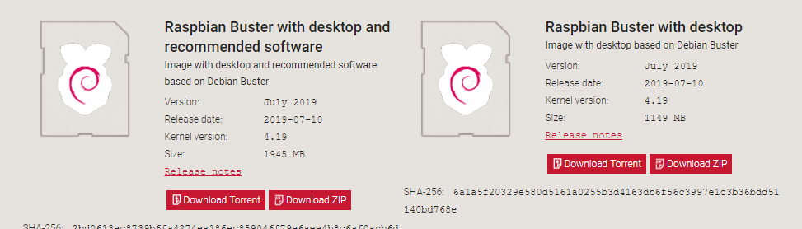
설치하기: 라즈비안 OS 파일 다운로드
파일 선택

Slide 12
설치하기: 라즈비안 OS 파일 복사하기
파일을 임의의 디렉토리에 저장
파일의 압축을 해제하기 => 라즈비안 이미지파일로 해제됨
2019-07-10-raspbian-buster-full.zip

Slide 13
설치하기: 라즈비안 OS 파일 복사하기
Micro SD 카드(리더기)를 컴퓨터에 연결하기
새로운 USB 드라이브
생성 확인

Slide 14
설치하기: 라즈비안 OS 파일 복사하기
압축 이미지 파일을 USB 디렉토리에 복사 (Micro SD 카드)
SD fomatter 로 Micro SD 카드 포맷(OS가 카드 용량 인식 못할 수 있음)
Win32DiskImager 다운로드 및 라즈비안 이미지파일 저장

Slide 15
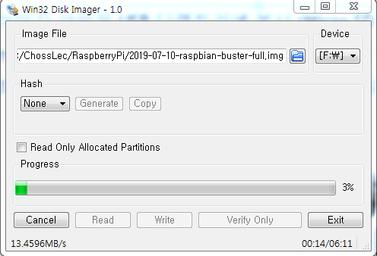
설치하기: 라즈비안 OS 파일 복사하기

Slide 16
설치하기: Micro SD 카드 장착하기
Micro SD 카드를 라즈베리파이에 장착하기

Slide 17
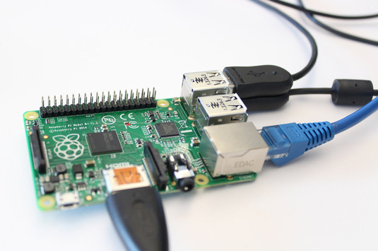
설치하기: 라즈베리파이 케이블 연결
HDMI 케이블을 HDMI 포트에 연결한 후 모니터에 연결
키보드와 마우스를 USB 포트에 연결
LAN 케이블을 LAN 포트에 연결(우리는 와이파이 사용)
키보드 / 마우스
LAN
HDMI

Slide 18
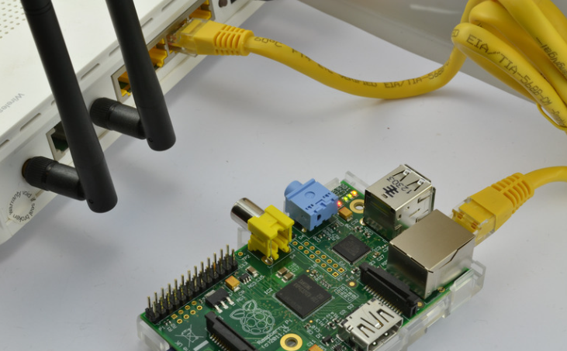
설치하기: 라즈베리파이 케이블 연결
무선 공유기와 라즈베리파이 연결
LAN 케이블을 LAN 포트에 연결
라즈베리 파이는 자동으로 IP가 할당되며, 공유기가 인터넷에
연결되어 있는 경우, 자동으로 인터넷에 연결됩니다.

Slide 19
설치하기: 라즈베리파이 케이블 연결
라즈베리파이 보드에 전원 케이블을 연결하면 자동으로 부팅됨

Slide 20
환경 구성하기

Slide 21
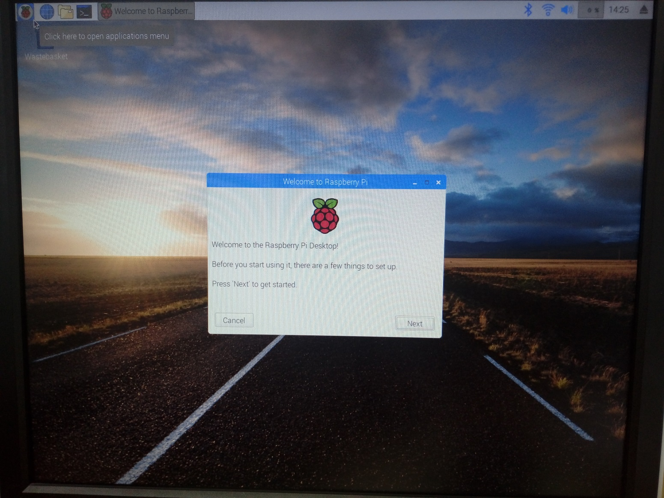
자동 셋업

Slide 22
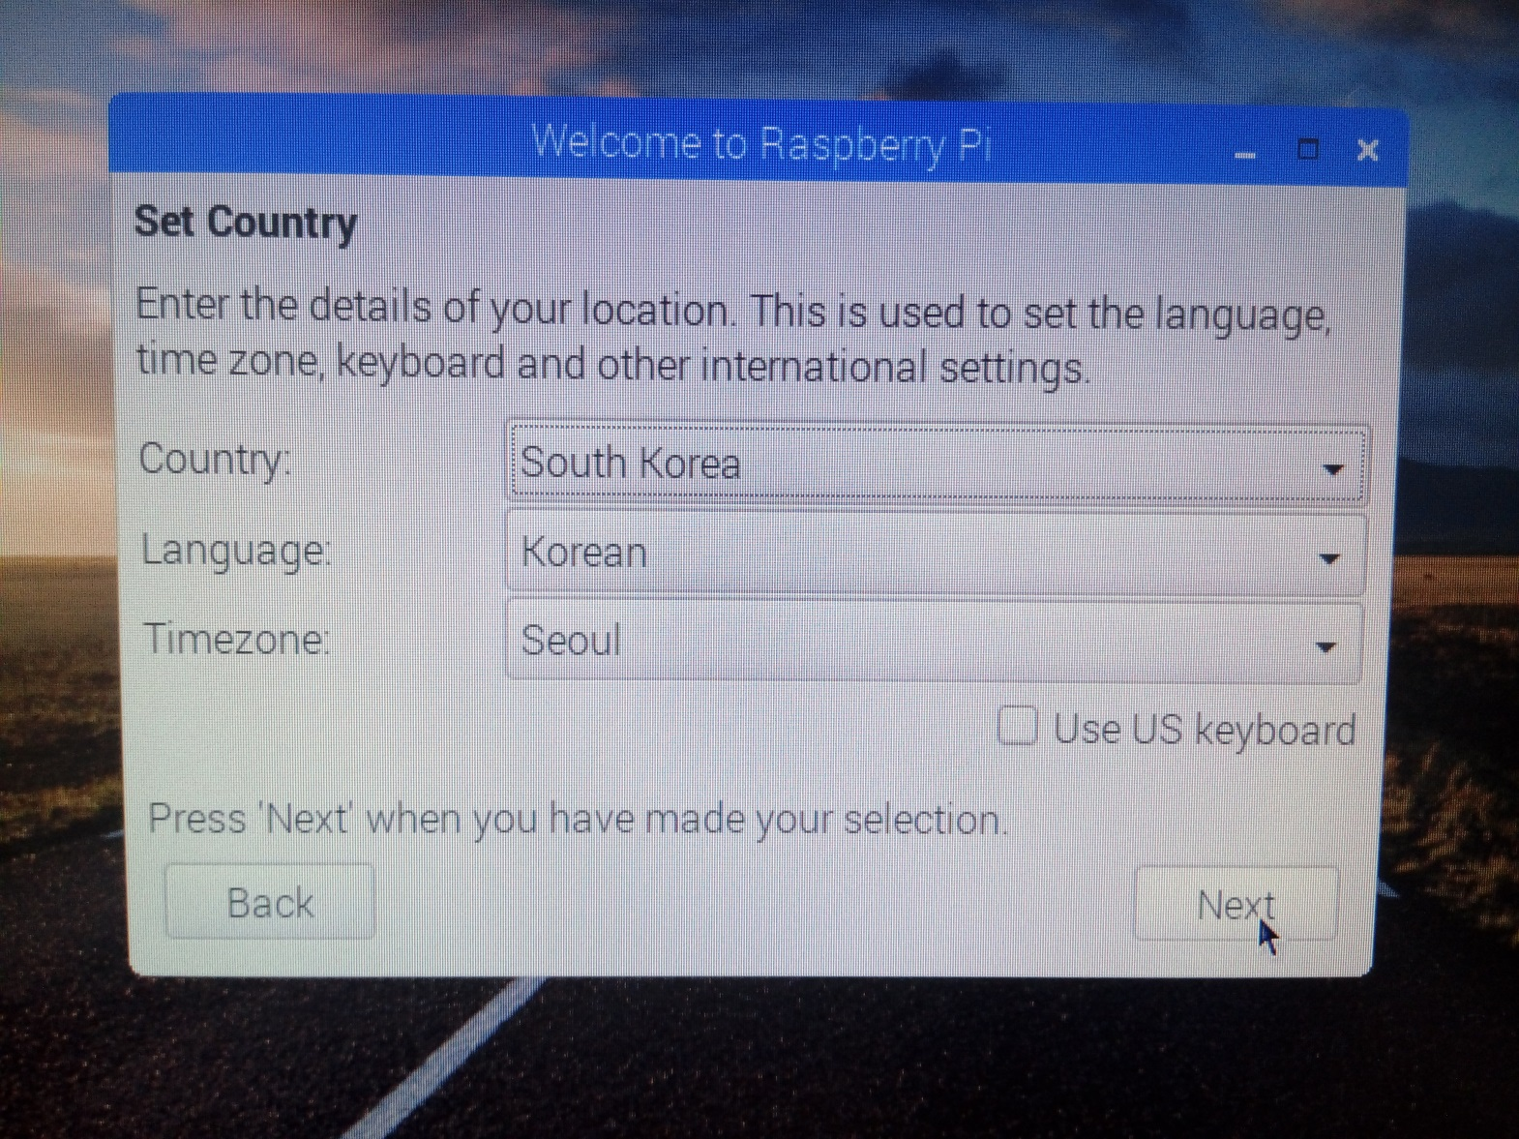
자동 셋업

Slide 23
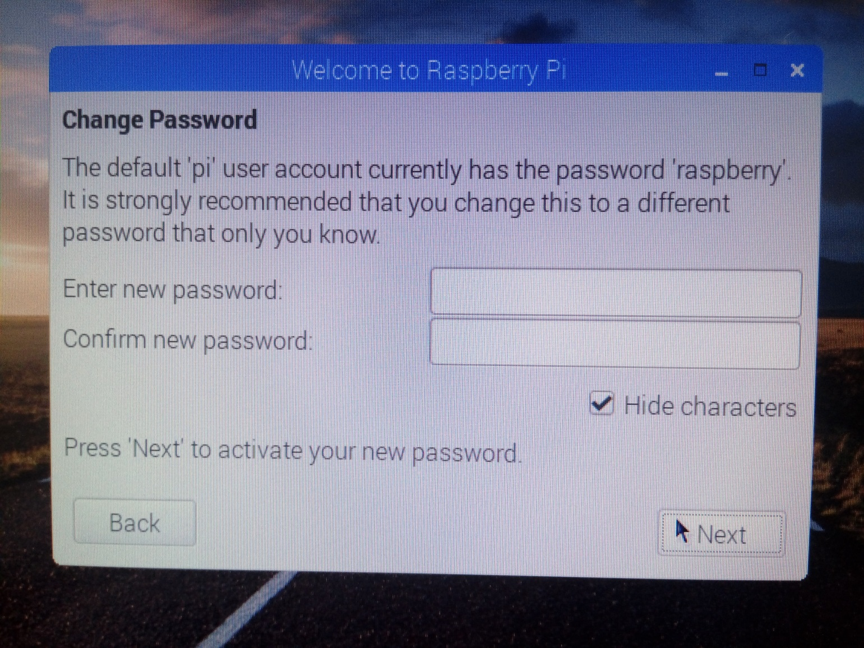
자동 셋업

Slide 24
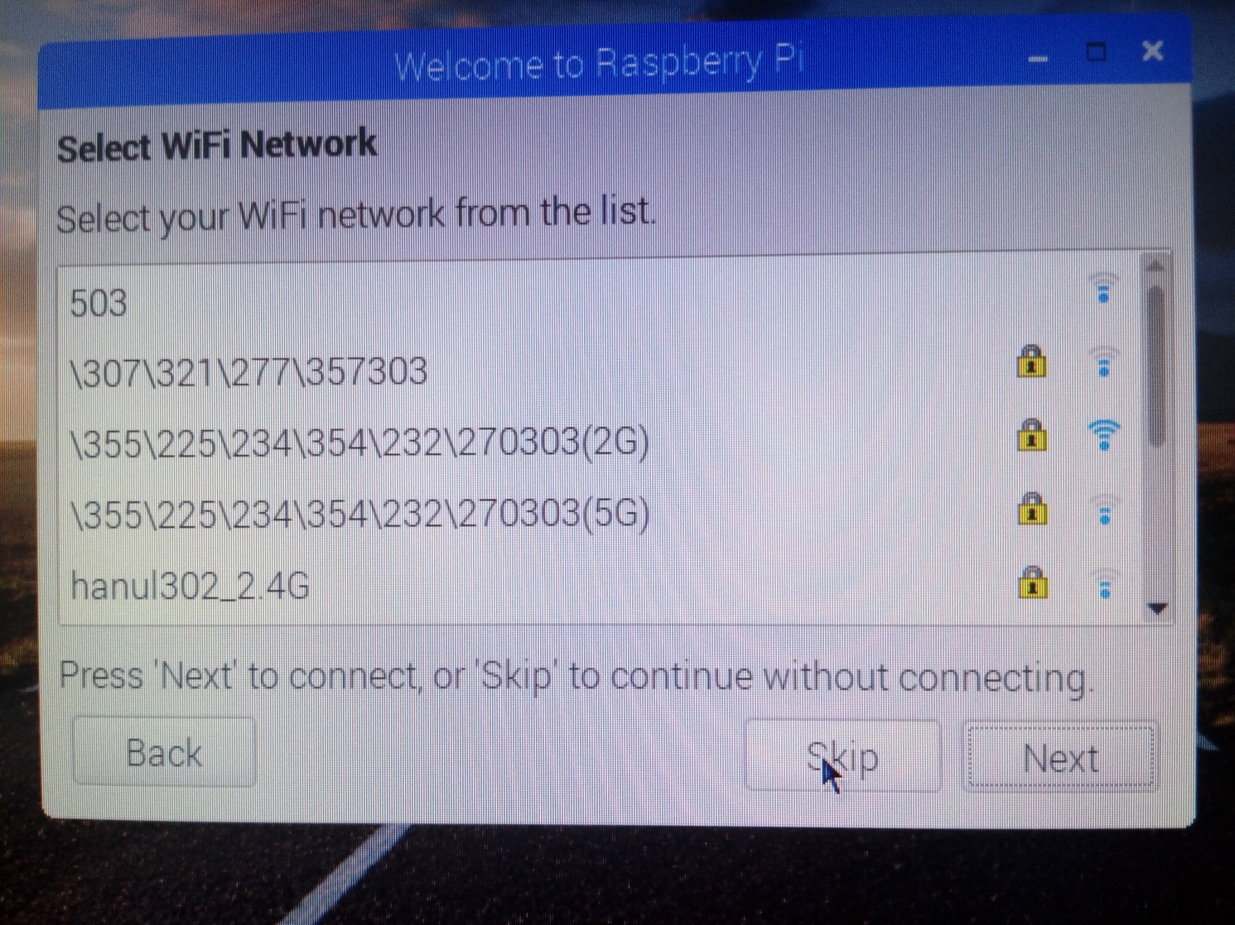
자동 셋업

Slide 25
자동셋업(자동업데이트)
셋업이 끝나면 자동으로 업데이트 할거냐고 팝업창이 올라옴
Next 클릭
자동으로 업데이트 시작
업데이트 에러날 수도 있음

Slide 26
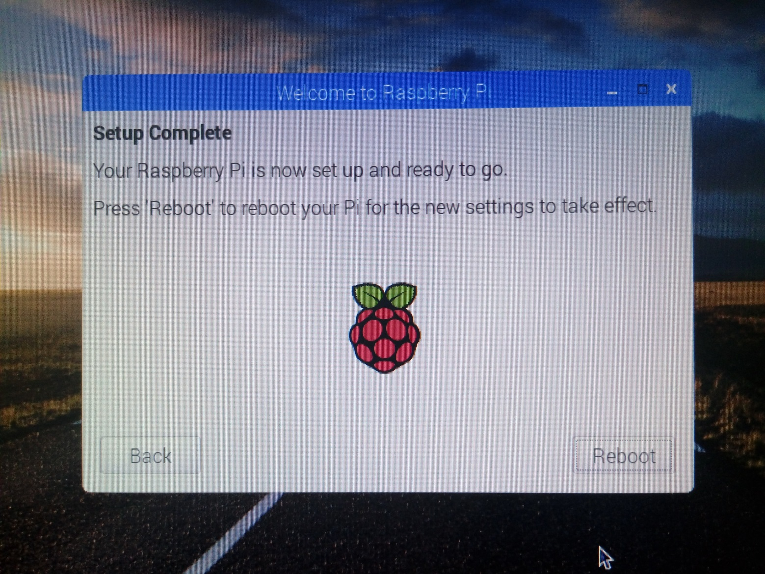
자동 셋업

Slide 27
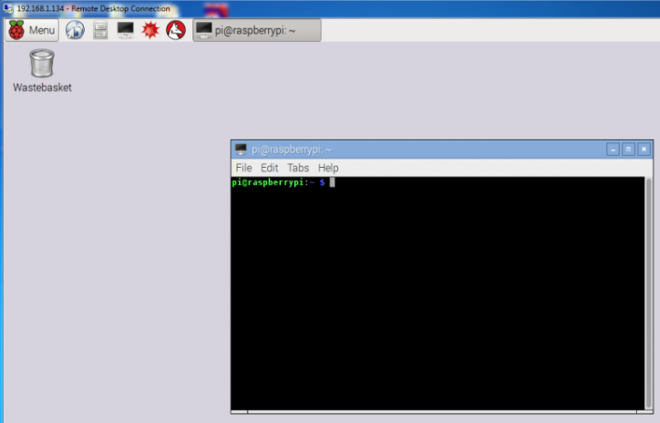
터미널 콘솔창 실행하기
LXTerminal 아이콘을 클릭하여 실행합니다.

Slide 28
한글 폰트 파일 설치하기
LXTerminal 창에서 아래의 명령어를 입력합니다.
한글이 깨지지 않게 보이게 폰트 설치하기
sudo apt-get install fonts-unfonts-core
슈퍼유저 권한으로 apt-get 명령어를 실행함
sudo) Super User DO
apt-get) Advanced Packaging Tool - Get

Slide 29
한글 입력기 (fcitx) 실행(?)
LXTerminal 창에서 아래의 명령어를 입력합니다.
기존것을 지운후 다시 설치
sudo apt remove ibus ibus-hanul
새로 설치
sudo apt install fcitx fcitx-hangul
설정판에 입력기 새로 입력
sudo nano /etc/default/im-config
IM_CONFIG_DEFAULT_MODE=auto 에서
auto -> fcitx로 변경 저장 재부팅
한영키 변환 -> ctrl + space bar

Slide 30
업데이트 실행
LXTerminal 창에서 아래의 명령어를 입력합니다.
sudo apt-get update

Slide 31
업그레이드 실행
LXTerminal 창에서 아래의 명령어를 입력합니다.
sudo apt-get upgrade
Sudo apt-get update 및 upgrade 명령어 실행을 2번 정도 반복함

Slide 32
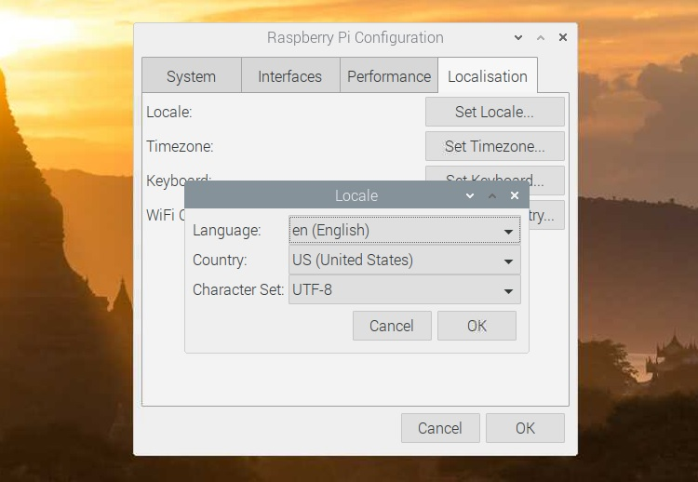
Local을 다시 영문으로(실행안됨)

Slide 33

IP 주소 확인하기
LXTerminal 창에서 아래의 명령어를 입력합니다.
또는 오른쪽 상단의 아이콘에 마우스를 올리면 IP 표시됨
ifconfig

Slide 34
원격접속 환경
구성하기

Slide 35
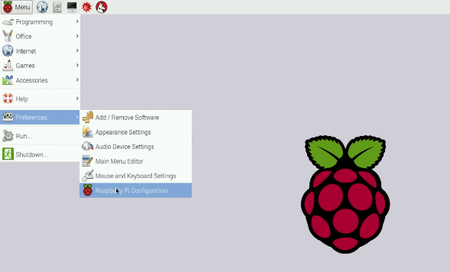
라즈베리파이 환경 설정 메뉴 실행
Raspberry Pi Configuration 실행

Slide 36
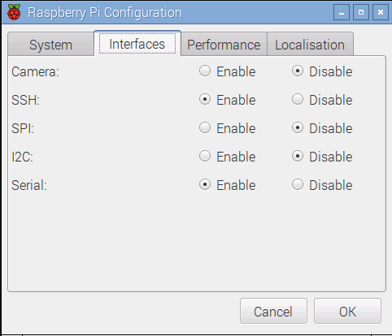
라즈베리파이 환경 설정 메뉴 실행
Interfaces 탭 선택
모든 항목을 Enable로 설정함

Slide 37
재시작
Shutdown 메뉴에서 Reboot 선택

Slide 38
터미널로 환경설정 구성하기
메뉴에 터미널을 클릭
sudo Raspi-config 입력후 엔터

Slide 39
모니터 없이 원격으로 라즈베리파이 사용
방법1) PuTTY를 통해 터미널로 접속하여 사용
터미널 접속만 가능하며, UI 관련된 기능을 실행할 수 없음
방법2) VNC Viewer를 통해 원격으로 화면 접속하여 사용
실제 화면을 동일하게 보면서 사용 가능
모니터나 키보드, 마우스 없이 원격으로 라즈베리파이 사용
방법3) 원격데스크톱을 통해 원격으로 화면 접속하여 사용(우린 이것 사용)
실제 화면을 동일하게 보면서 사용 가능
모니터나 키보드, 마우스 없이 원격으로 라즈베리파이 사용

Slide 40
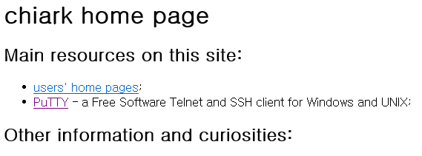
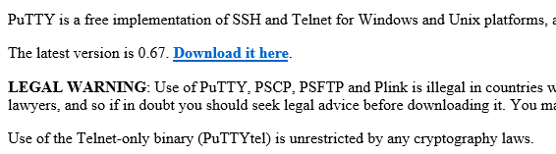
PuTTY Download
http://www.chiark.greenend.org.uk

Slide 41
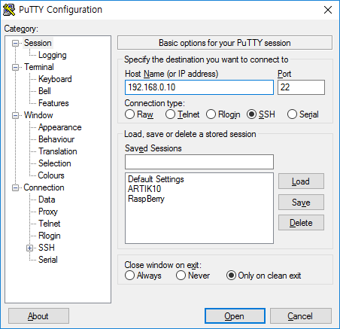
PuTTY Download
PuTTY.exe 실행
IP 주소 입력
SSH 모드 선택
Open 버튼 클릭

Slide 42
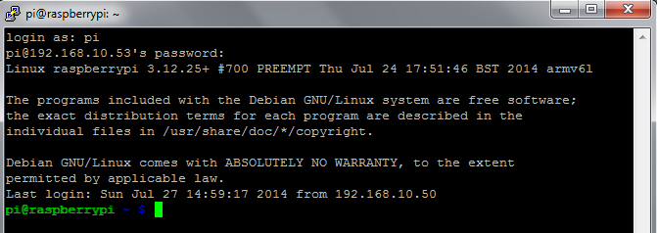
PuTTY Download
로그인
login id에 pi
password에 raspberry 입력

Slide 43
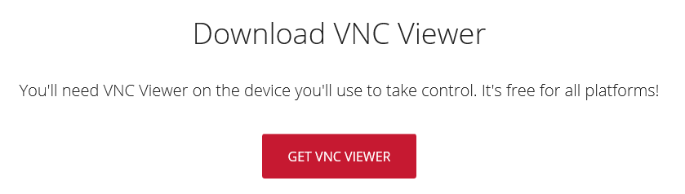
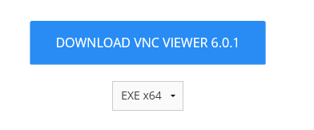
VNC Client 설치
https://www.realvnc.com/raspberrypi/
원격접속 프로그램 다운로드

Slide 44
VNC Client 설치
원격 접속 프로그램 실행
VNC-Viewer-6.0.1-Windows-32bit.exe
또는
VNC-Viewer-6.0.1-Windows-64bit.exe

Slide 45
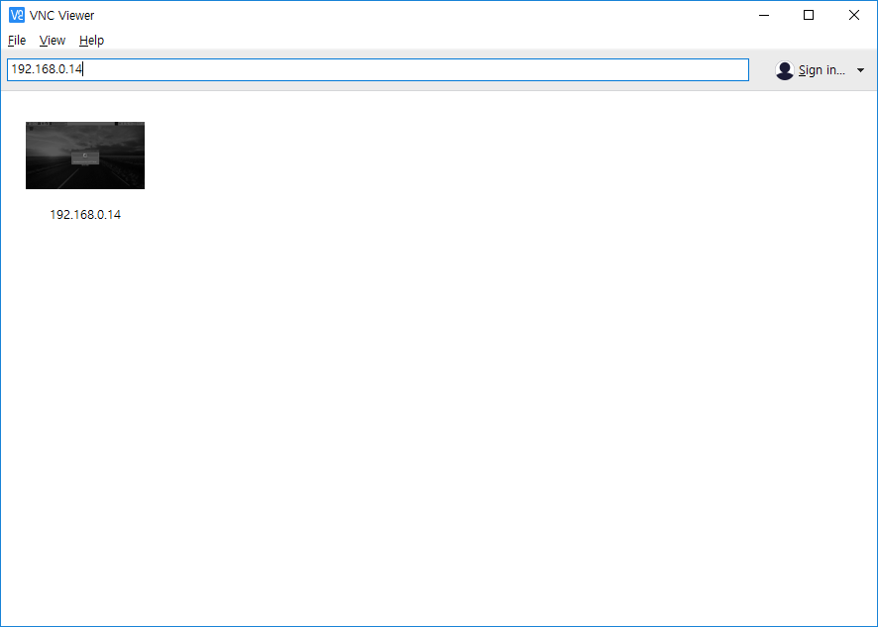
VNC Client 실행
원격 접속 프로그램 실행
IP 주소 입력후
엔터키

Slide 46
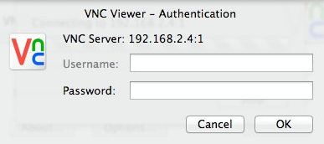
VNC Client 실행
원격 접속 프로그램 실행
User name에 pi
password에 raspberry 입력

Slide 47
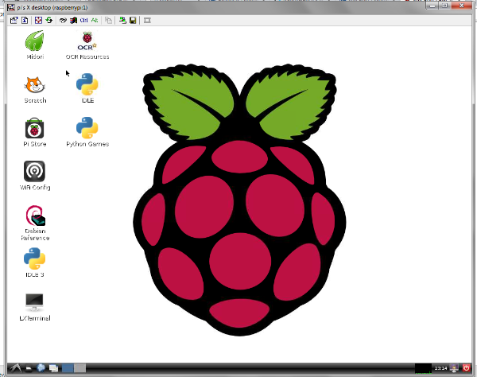
VNC Client 실행
원격으로 라즈베리파이 화면이 표시됨

Slide 48
원격 데스크톱 연결
터미널을 켠다
먼저 원격데스크톱을 실행할 수 있도록 RDP를 설치하자
sudo apt-get install xrdp

Slide 49
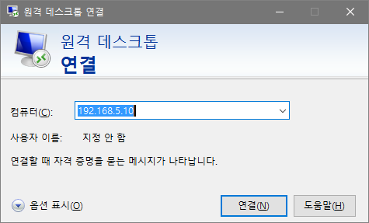
원격 데스크톱 연결
시작 -> 보조프로그램 -> 원격데스크톱

Slide 50
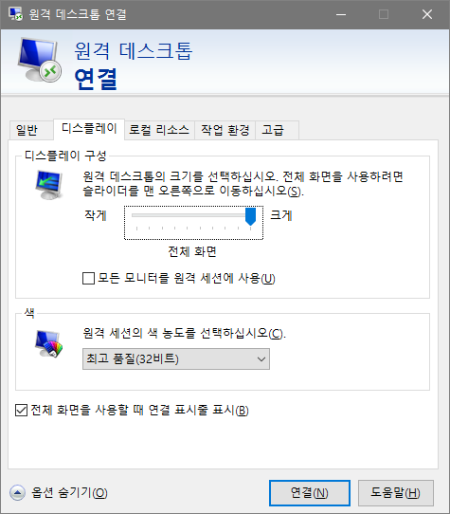
원격 데스크톱 연결
시작 -> 보조프로그램 -> 원격데스크톱 (옵션):화면크기 조절
자신의 화면 해상도로 조정하면 됨

Slide 51
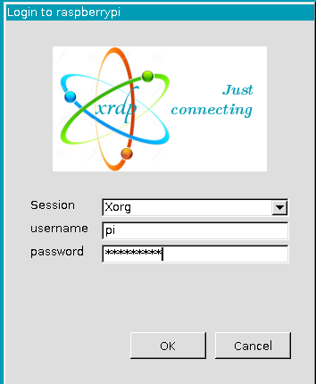
원격 데스크톱 연결
시작 -> 보조프로그램 -> 원격데스크톱
username : pi
password : raspberry

Slide 52
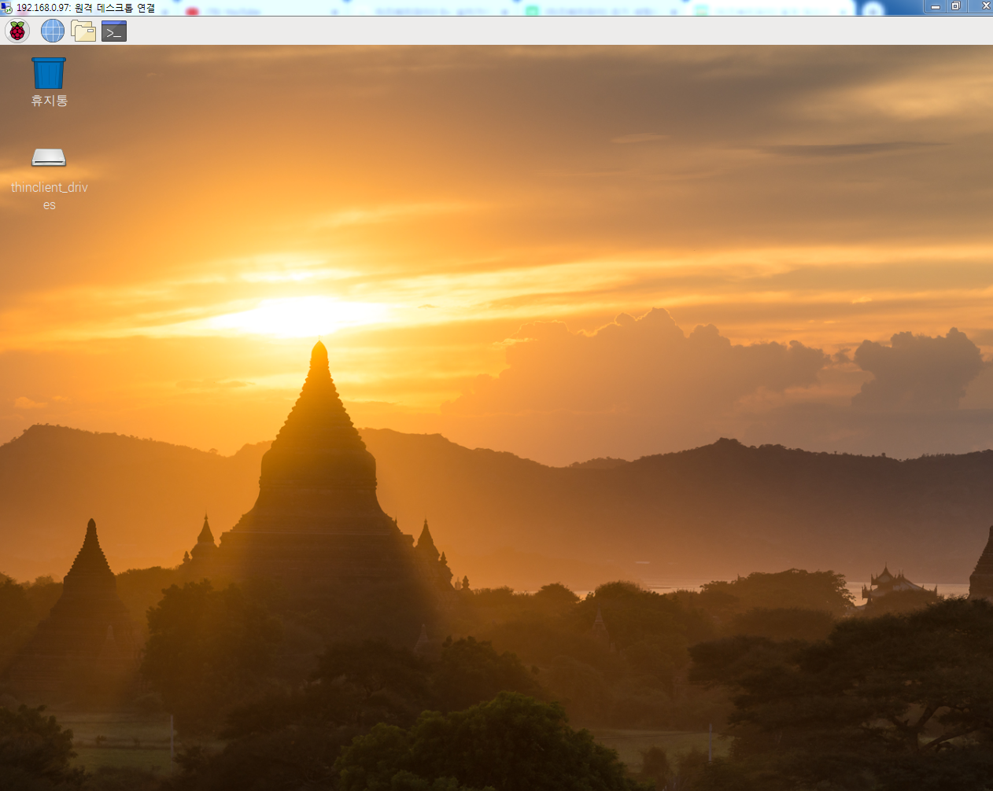
원격 데스크톱 연결

Slide 53
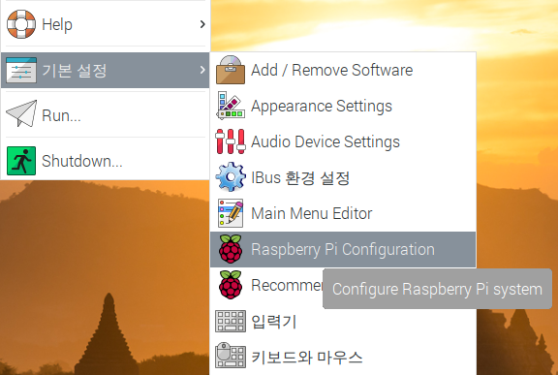
원격 데스크톱 연결
원격 후 환경 설정창을 실행해도 보이지 안을 때

Slide 54
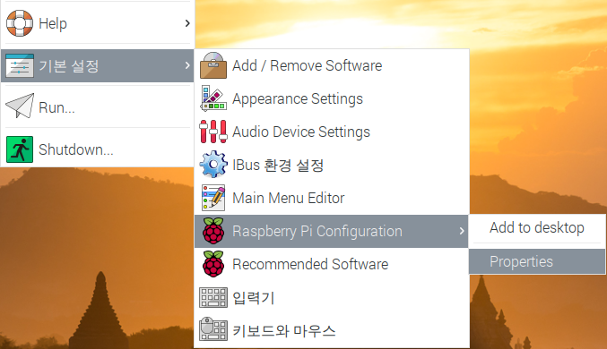
원격 데스크톱 연결
메뉴 -> 기본설정 -> Raspberry Pi Configuration : 오른쪽마우스 버튼 -> 속성

Slide 55
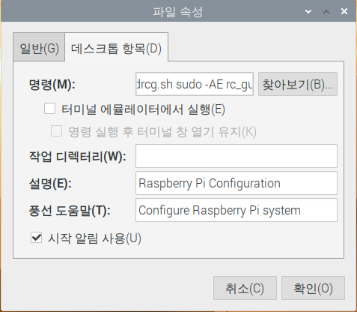
원격 데스크톱 연결
명령(M) -> env SUDO_ASKPASS=/usr/lib/rc-gui/pwdrcg.sh sudo -A rc_gui
env SUDO_ASKPASS=/usr/lib/rc-gui/pwdrcg.sh sudo -AE rc_gui

Slide 56
화면 해상도 크기 변경하기
(원격옵션에서 했으면 안해도 됨)

Slide 57
원격 화면의 크기 변경하기
Raspberry Pi Configuration 실행

Slide 58
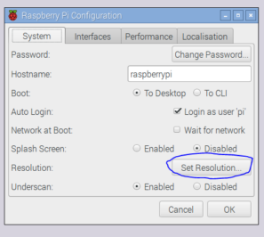
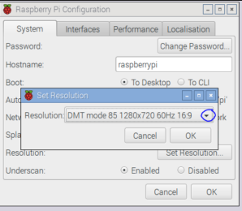
원격 화면의 크기 변경하기
Set Resolution을 선택하여 자신에게 맞는 크기 선택

Slide 59
파이썬 실습 환경

Slide 60
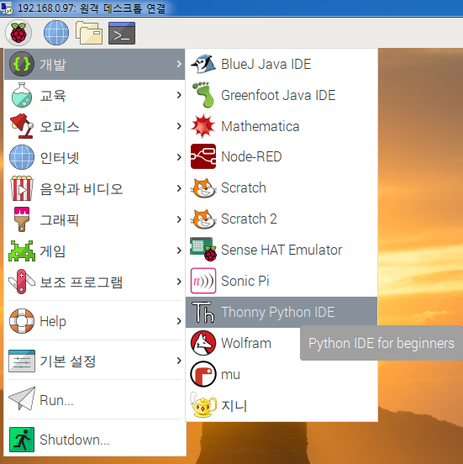
통합 개발 툴 실행하기
Python IDE 실행

Slide 61
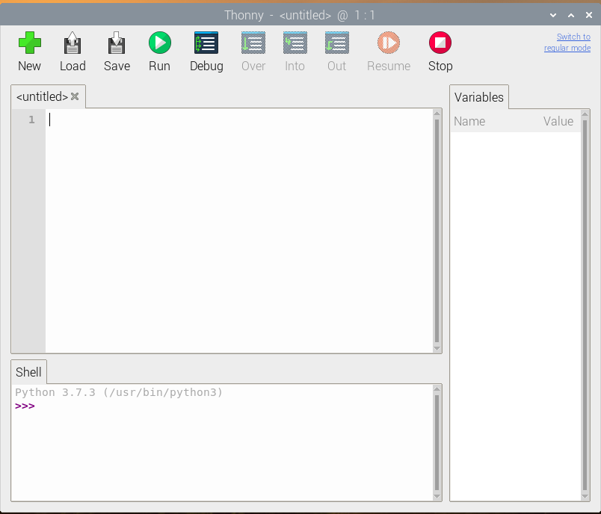
통합 개발 툴 실행하기
Python IDE 실행

Slide 62
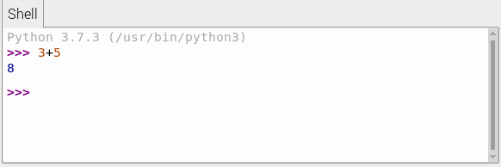
통합 개발 툴 실행하기
쉘에서 Python 명령어를 입력하여 실행 결과를 확인해 봄
Python 명령어를 파일로 저장하여 실행하려면 에디터영역 사용
F5 또는 Run 메뉴로 프로그램을 실행함

Slide 63
삼바(samba) 설치

Slide 64
삼바(samba) 설치
1. 삼바 설치하기
터미널을 켠다
sudo apt-get install samba samba-common-bin

Slide 65
삼바(samba) 설치
2. 삼바 비밀번호 등록하기
sudo smbpasswd –a pi
비밀번호 입력시 보이지 않음

Slide 66
삼바(samba) 설치
3. 삼바 환경파일 수정하기
sudo nano /etc/samba/smb.conf
맨아래 추가
path = /home/pi // 윈도우 접속시 어디부터 보여줄지 권한
comment = PI SAMBA SERVER
valid user = pi
writable = yes
create mask = 0777
public = yes
Ctrl – x 누르면 저장할거냐고 y/n? y 누름 그리고 엔터키 치면 저장

Slide 67
삼바(samba) 설치
4. 삼바 서버 재시작
sudo /etc/init.d/smbd restart
5. 윈도우에서 라즈베리파이 공유폴더에 접근하기
검색창을 열고 주소줄에
\\파이ip주소 입력

